Slide 1

웹서비스 컴퓨팅
Hotel Sona
2018E7307 김찬호
Final Presentation Date: 2023. 06. 20 (TUE)

Slide 2
목차
프로젝트 소개
메뉴구조도
상세페이지 구현
웹 페이지 시연
Final Presentation Date: 2023. 06. 20 (TUE)

Slide 3
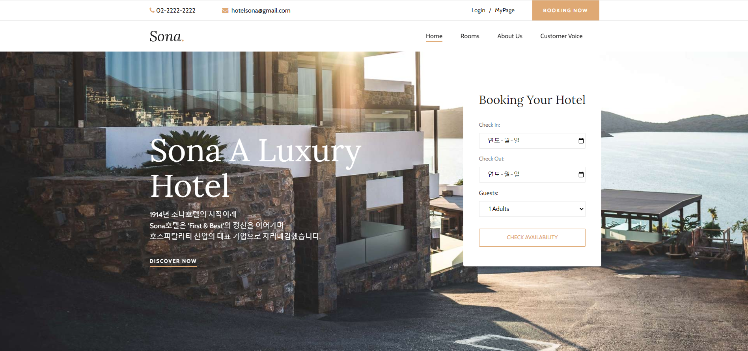
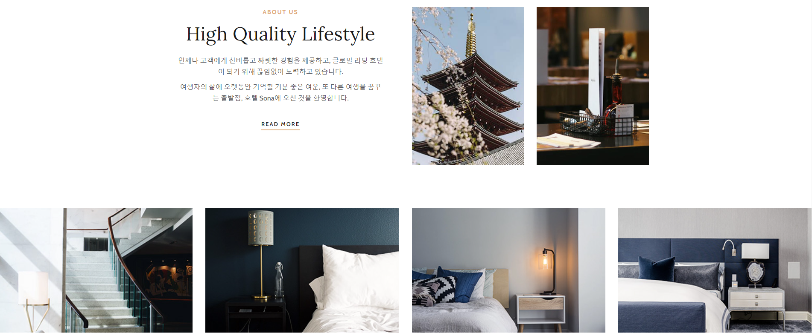
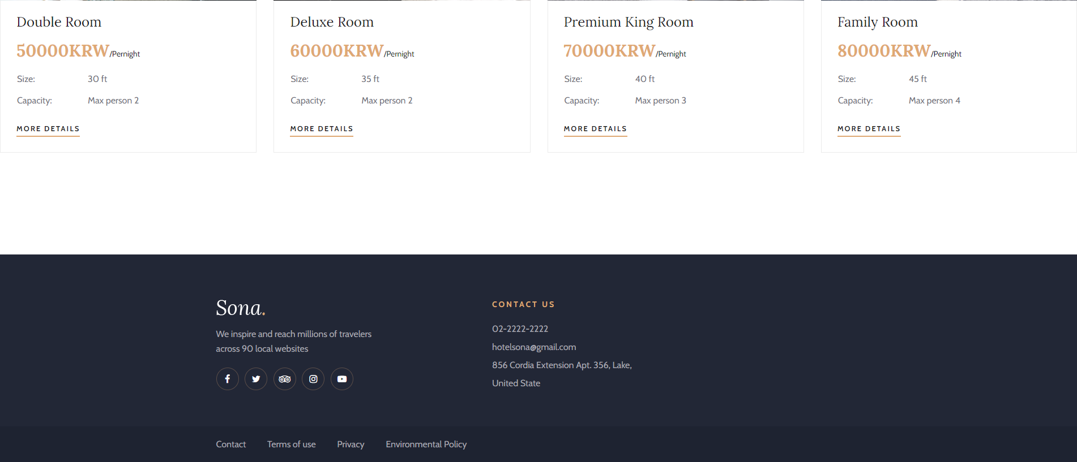
프로젝트 소개
<Hotel Sona>
사이트 이름
Hotel Sona
사이트 종류
호텔 예약 사이트
타겟 고객
관광객

Slide 4
Hotel Sona
메뉴 구조도

Slide 5
메뉴구조도
사용자
Hotel Sona
Home
Booking
Rooms
About Us
Login
Customer Voice
마이페이지
- 객실 검색
예약하기-1
Register
문의 내역
예약 내역
예약하기-2
질문 하기
회원 정보
예약하기-3
상세보기

Slide 6
메뉴구조도
관리자
Hotel Sona
회원관리
예약관리
객실관리
문의관리
회원관리
예약관리
객실관리
문의관리

Slide 7
Hotel Sona
상세 페이지 구현

Slide 8
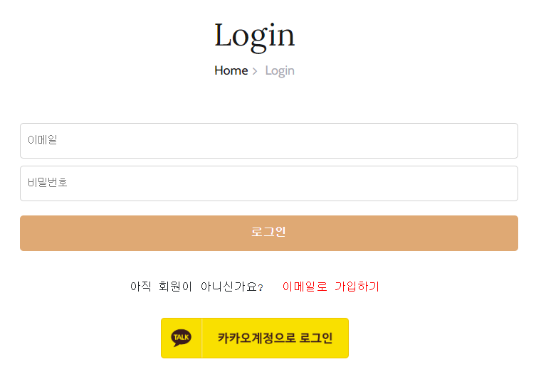
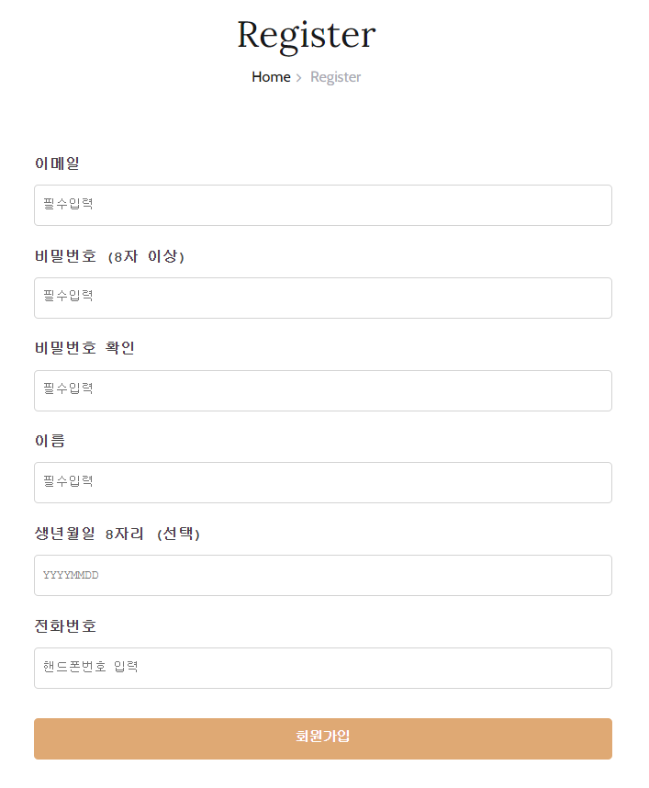
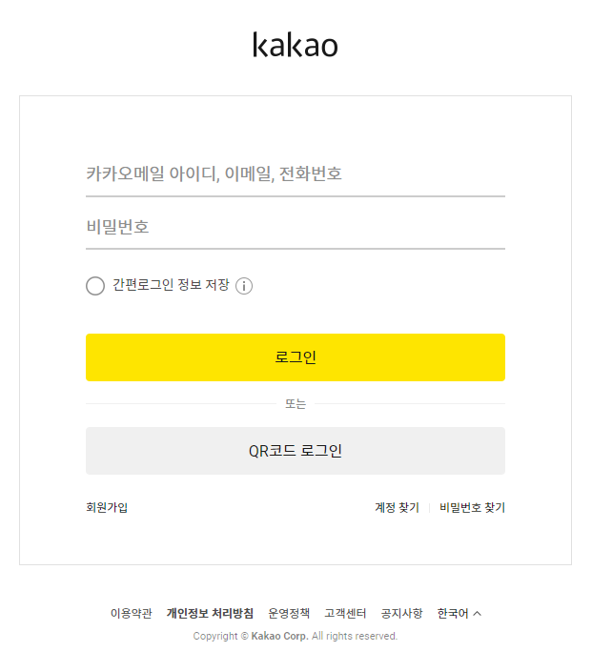
상세 페이지 구현
로그인/회원가입
# 이메일 중복 검사
2
1
3
# 카카오 API 로그인

Slide 9
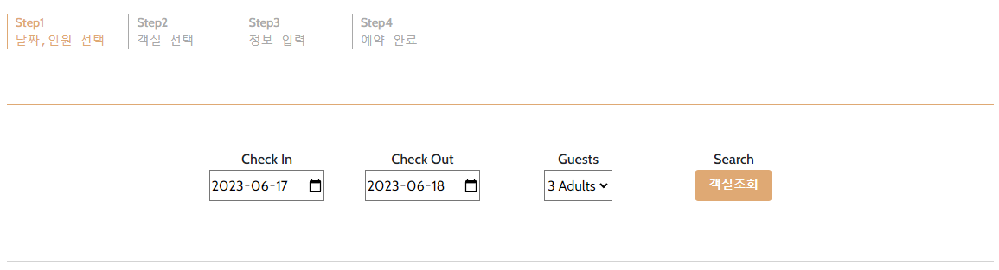
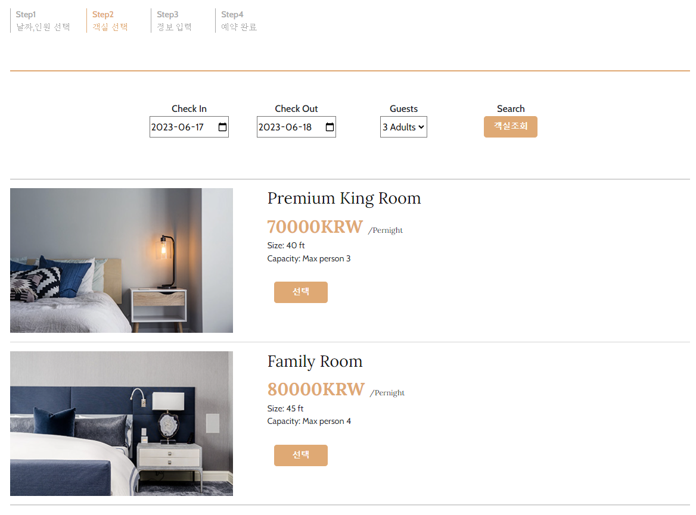
상세 페이지 구현
예약 시스템
# 이전 페이지에서 선택한 값 넘겨줌
# 각 객실의 수용인원과 선택한 인원 수 비교하여 방 필터링
1
# 로그인 필요
# 값을 입력해야 다음 페이지 이동 가능
# 오늘 이전 날짜 예약 불가
# 체크아웃 날짜는 체크인 날짜 이후로만 선택
2

Slide 10
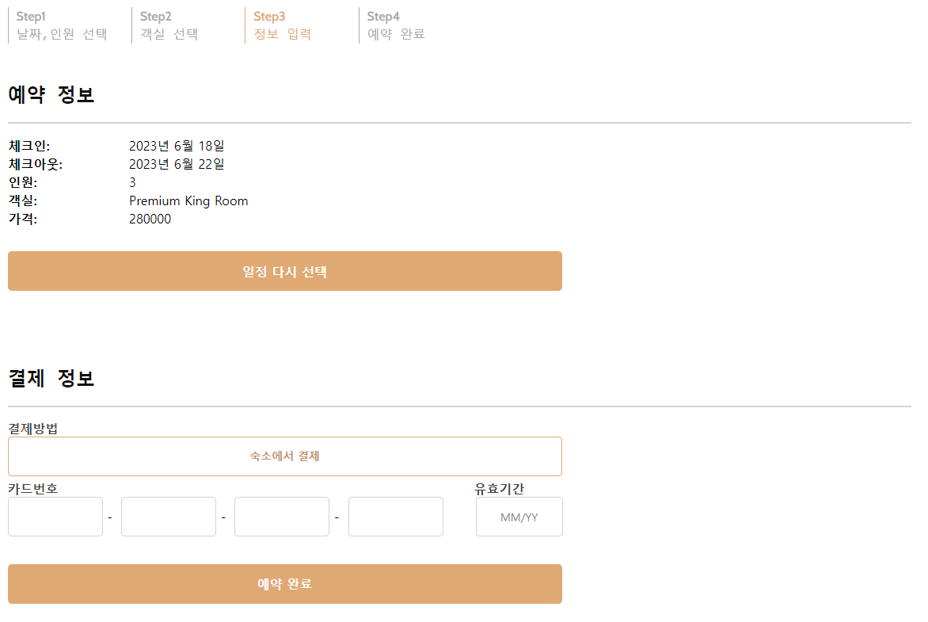
상세 페이지 구현
예약 시스템
# 이전 페이지에서 선택한 정보
# int(체크아웃-체크인) * 객실 가격 -> 총 금액
1
# 유효기간은 현재 날짜와 비교하여 필터링
# 중복 예약 방지를 위해 예약 하려는 체크인 날짜가
예약 내역의 체크아웃 날짜보다 작으면 예약 막음
2
3

Slide 11
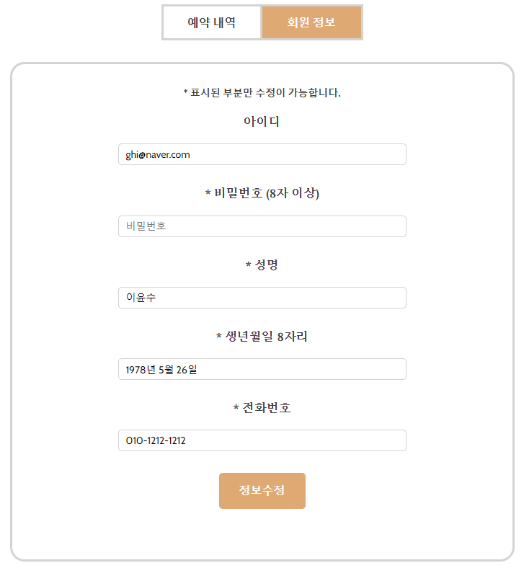
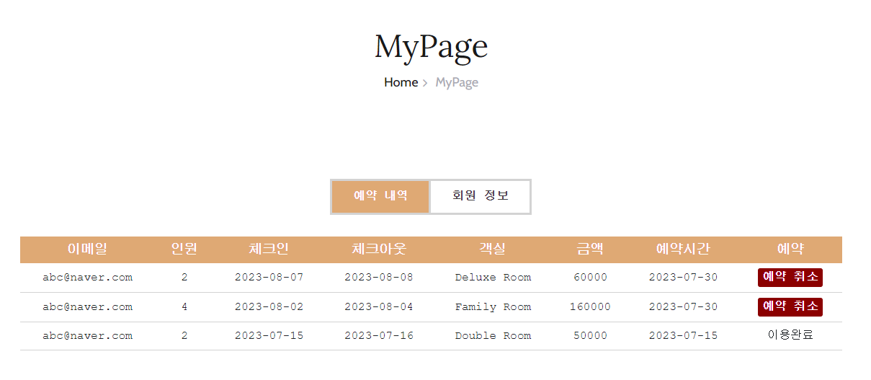
상세 페이지 구현
마이 페이지
2
# 사용자 회원정보 수정 가능
# 성명, 생년월일, 전화번호, 비밀번호 수정
# 사용자의 예약 내역 확인
# 예약 취소 -> reservation.pk 구분
# 체크아웃 날짜 < 현재 날짜 : 이용완료
1

Slide 12
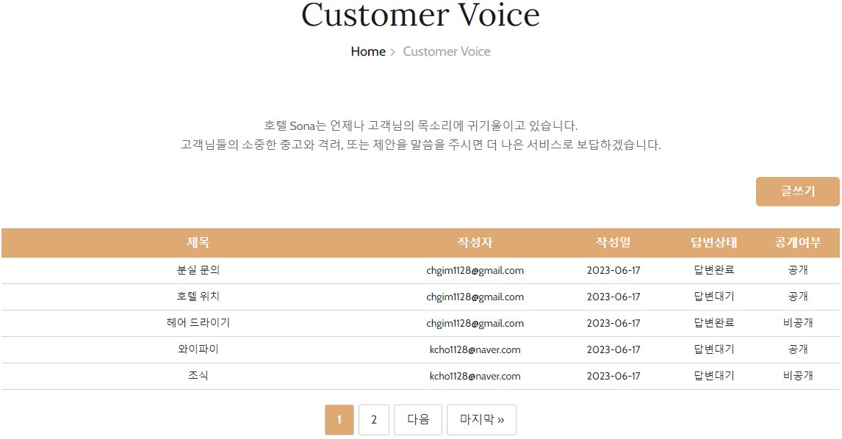
상세 페이지 구현
문의 시스템
# 문의 내역 확인
# 관리자의 답변상태 표시
# 공개여부가 비공개 일 시 작성자만 글 확인 가능
2
1
3
# 페이징 기능 5개씩

Slide 13
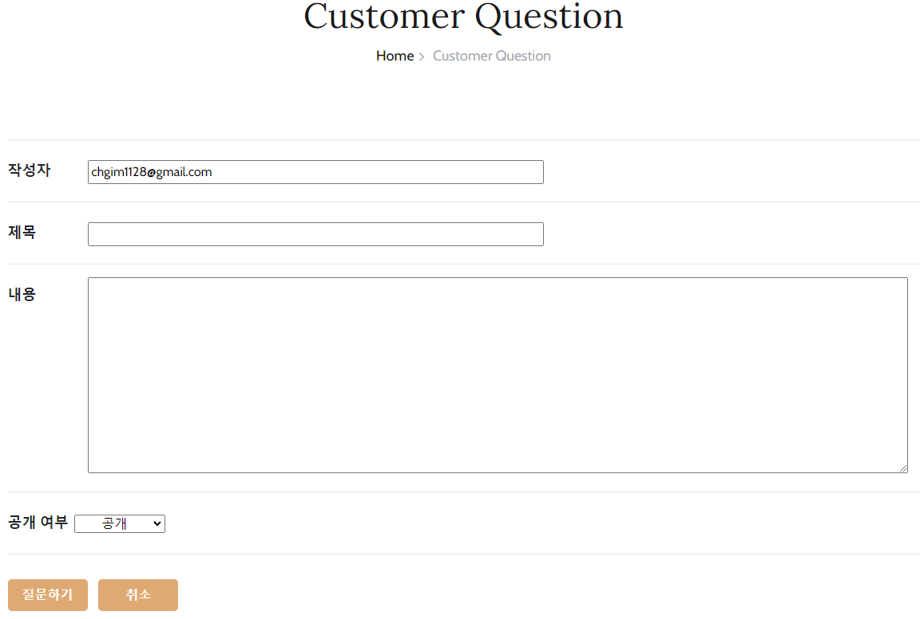
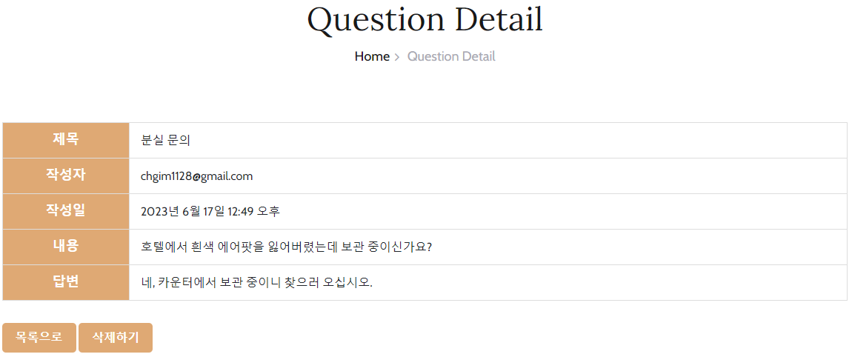
상세 페이지 구현
문의 시스템
# 로그인 필요
# 작성자란 에는 로그인한 사용자 이메일 자동으로 표시. 변경 불가능
# 공개 여부 선택 가능
1
2
3
# 관리자의 답변을 보여줌. 아직 답변이 없을 시 “답변 대기”표시
# 작성자가 해당 페이지에 들어갔을 시 에만 삭제하기 버튼 보임

Slide 14
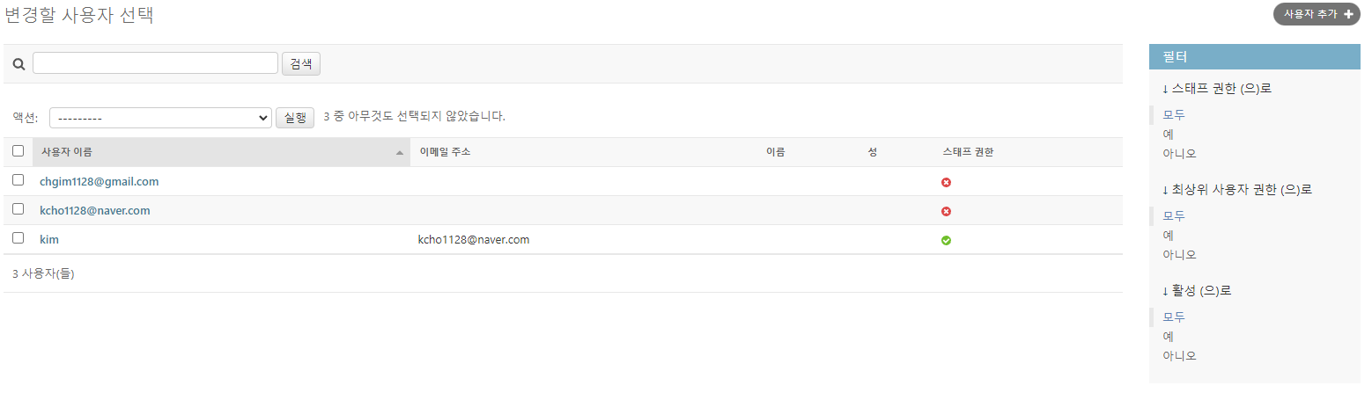
관리자 페이지 상세 기능
회원 관리
1
제작 후 작성
# 회원 관리 가능

Slide 15
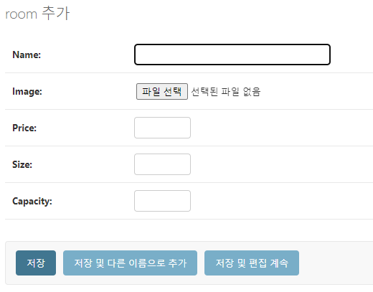
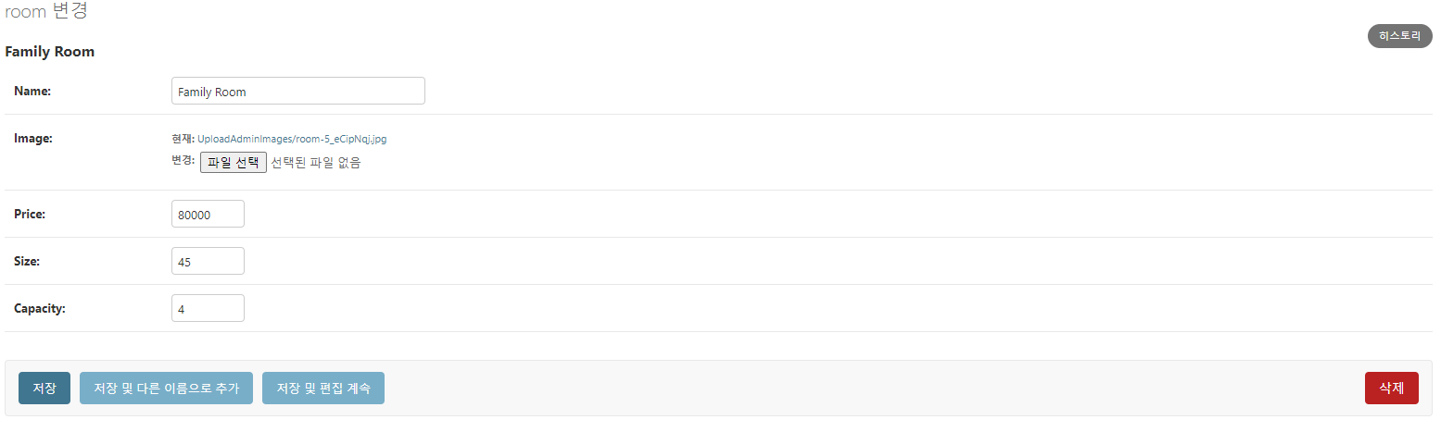
관리자 페이지 상세 기능
객실 관리
# 객실 추가 및 변경 가능
2
1

Slide 16
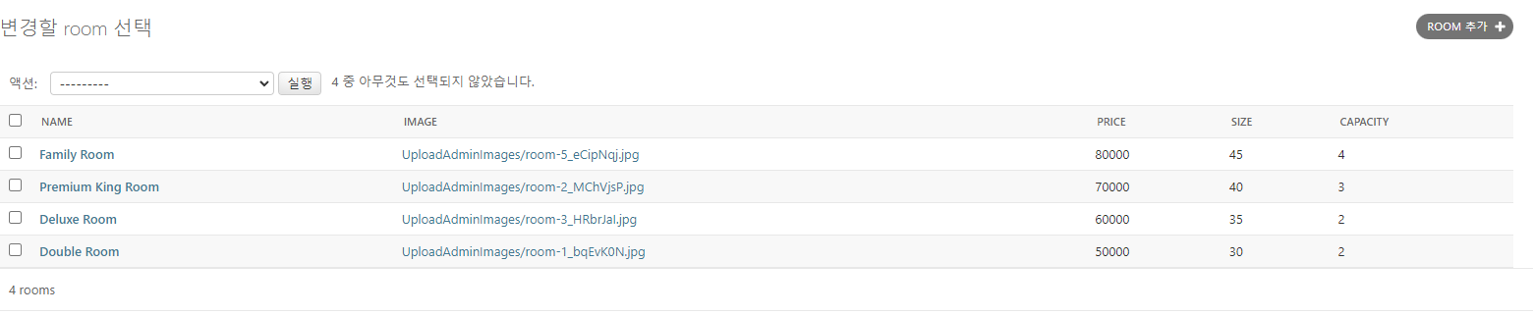
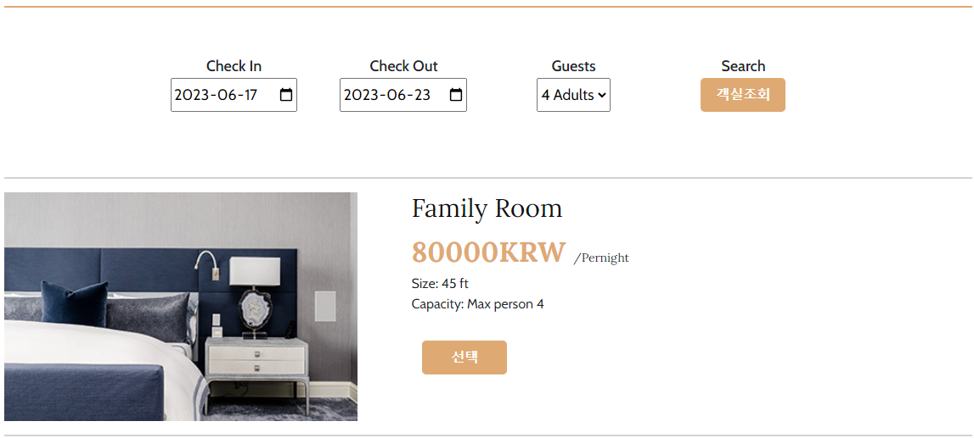
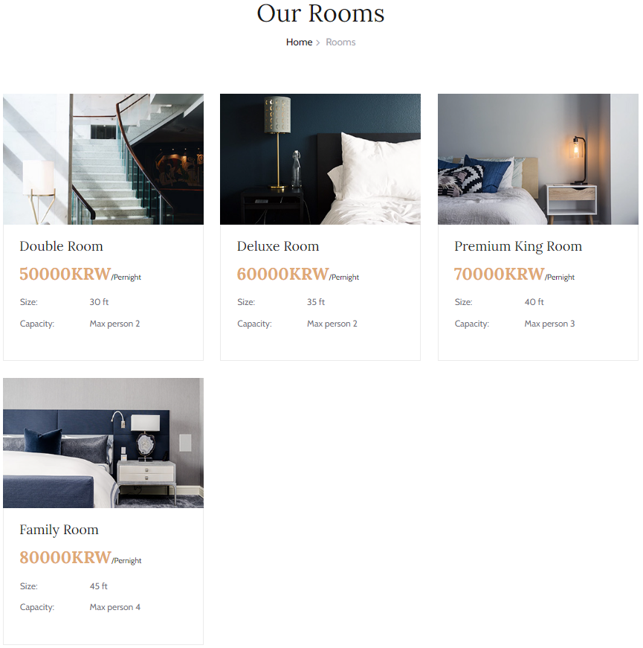
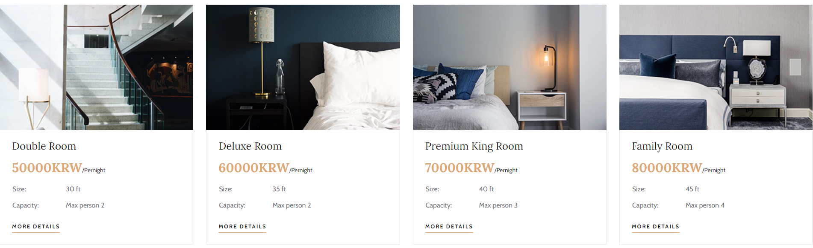
관리자 페이지 상세 기능
객실 관리
Booking
Rooms
Index

Slide 17
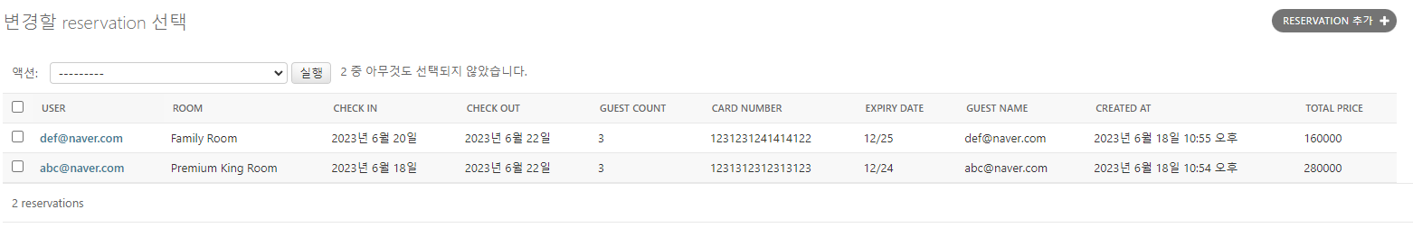
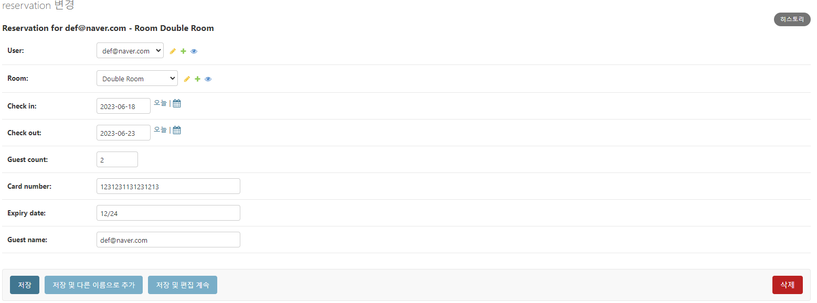
관리자 페이지 상세 기능
예약 관리
1

Slide 18
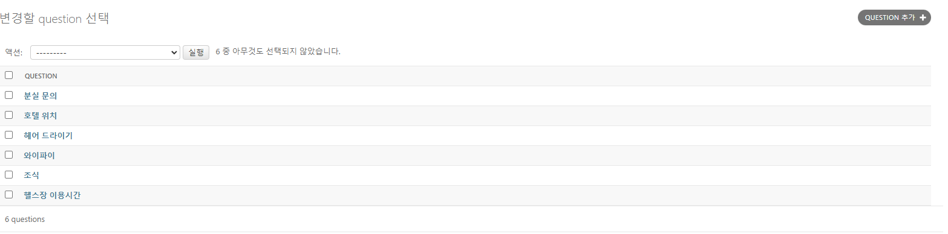
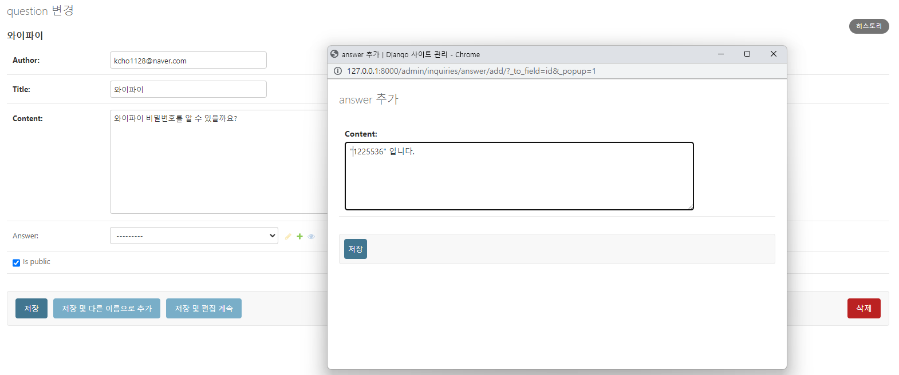
관리자 페이지 상세 기능
문의 관리
# 객실 추가 및 변경 가능
# 각 객실마다 방의 개수 설정
1
2
# + 버튼 누른 후 각 질문에 답변
# 답변 완료 시 문의 페이지에 보임
# 관리자가 질문 삭제 가능

Slide 19
Hotel Sona
웹 페이지 시연

Slide 20
Thank you
Final Presentation Date: 2023. 06. 20 (TUE)

